Slide 1
MEDIATOR
Design Pattern

Slide 2
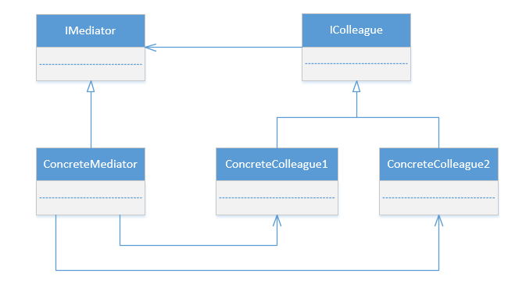
Præsentation
A
B
C
D
E

Slide 3
Undersøgelse

Slide 4
Eksempel

Slide 5
Konklusion

